Slide 1
薬物乱用防止
『大麻はタバコより安全』
という嘘
沖縄県教育委員会
Notes:
◎ 薬物乱用防止について考えるには、今のあなたを守ることだけを考えてはいけ
ません。
◎ 「未来のあなた」は、｢今のあなた｣の積み重ねです。
◎ ｢未来に、あなたの命をどうつなぐか｣と考えながら、今日の講話を聞いてくだ
さい。
◎ 薬物にさらされ続けること、スマホ漬けになることで、人間の「脳」が変質してき
ます。もちろん、「悪い方に」です。

Slide 2
Notes:
◎ 平成２７年１月５日、沖縄県の県立高校生が大麻所持の現行犯で逮捕されました。
◎ 平成２６年中は、全国的に危険ドラッグの摘発数は減少したといわれています。
◎ しかし、摘発された違法薬物乱用者は、薬物の種類として大麻や覚せい剤が増
えていることが特徴としてあげられます。
◎ つまり、“薬物の種類”は変わるが、”薬物そのもの“に依存している人の数は全
体として増えているということです。

Slide 3
大麻はタバコより安全？
肺がんになる危険性はタバコのそれより本当に低いのか？
大麻を乱用しても、依存症にならないとネットに書いてあったが・・・
Notes:
◎ 大麻はタバコより安全と言われることもあるようですが、本当でしょうか？
◎ まず肺がんの危険性についてですが、大麻タバコ１本には、普通のタバコ２０本
分の発がん物質が含まれていると言われております。
◎ また、大麻を乱用すると、幻聴・幻覚をはじめとする様々な精神症状が現れます
が、その症状は何年たっても残ってしまいます。
◎ 身体的影響、精神的影響のいずれもタバコより安全ということは決してありません
し、ネット上の書込などで、ウソやデマがたくさん目につきます。決して鵜呑みにし
てはいけません。

Slide 4
大麻タバコ１本には、
普通のタバコ２０本分の
発がん性物質！
何年たっても脳が覚えている！
一度でも手を出すと、
一生を台無しにすることに！
Notes:
◎ 大麻はタバコより安全と言われることもあるようですが、本当でしょうか？
◎ まず肺がんの危険性についてですが、大麻タバコ１本には、普通のタバコ２０本
分の発がん物質が含まれていると言われております。
◎ また、大麻を乱用すると、幻聴・幻覚をはじめとする様々な精神症状が現れます
が、その症状は何年たっても残ってしまいます。
◎ 身体的影響、精神的影響のいずれもタバコより安全ということは決してありません
し、ネット上の書込などで、ウソやデマがたくさん目につきます。決して鵜呑みにし
てはいけません。

Slide 5
『たった一度の過ち』内閣府
より参照
Notes:
◎ 大麻はタバコより安全と言われることもあるようですが、本当でしょうか？
◎ まず肺がんの危険性についてですが、大麻タバコ１本には、普通のタバコ２０本
分の発がん物質が含まれていると言われております。
◎ また、大麻を乱用すると、幻聴・幻覚をはじめとする様々な精神症状が現れます
が、その症状は何年たっても残ってしまいます。
◎ 身体的影響、精神的影響のいずれもタバコより安全ということは決してありません
し、ネット上の書込などで、ウソやデマがたくさん目につきます。決して鵜呑みにし
てはいけません。

Slide 7
ネットには、この様な『デマ』がたくさんあります
Notes:
◎ 大麻はタバコより安全と言われることもあるようですが、本当でしょうか？
◎ まず肺がんの危険性についてですが、大麻タバコ１本には、普通のタバコ２０本
分の発がん物質が含まれていると言われております。
◎ また、大麻を乱用すると、幻聴・幻覚をはじめとする様々な精神症状が現れます
が、その症状は何年たっても残ってしまいます。
◎ 身体的影響、精神的影響のいずれもタバコより安全ということは決してありません
し、ネット上の書込などで、ウソやデマがたくさん目につきます。決して鵜呑みにし
てはいけません。

Slide 9
なぜ､ネットには大麻に関する『嘘』『誤情報』が溢れるのか
■大麻の精神的影響■
大麻を摂取すると、五感に異常が起こり、いつもより感覚が鋭くなったような錯覚に陥る。
その状態には独特の心地好さやリラックス感がある。 身体がほぐれたような気分になる！
それは本当のリラックスではない。「やる気がない」、「物事がどうでもよい」など、投げやりな気分になっているに過ぎない。
Notes:
◎ 大麻はタバコより安全と言われることもあるようですが、本当でしょうか？
◎ まず肺がんの危険性についてですが、大麻タバコ１本には、普通のタバコ２０本
分の発がん物質が含まれていると言われております。
◎ また、大麻を乱用すると、幻聴・幻覚をはじめとする様々な精神症状が現れます
が、その症状は何年たっても残ってしまいます。
◎ 身体的影響、精神的影響のいずれもタバコより安全ということは決してありません
し、ネット上の書込などで、ウソやデマがたくさん目につきます。決して鵜呑みにし
てはいけません。

Slide 10
なぜ､ネットには大麻に関する『嘘』『誤情報』が溢れるのか
■大麻の依存性■
大麻にはそれほどの依存性がないとの誤解から繰り返し乱用する人も多くみられる。
情緒不安 集中力・忍耐力の低下
幻覚や妄想 うつや偏執病的症状 錯乱
長期乱用者には知的障害（小学生程度の読み書き、計算しかできなくなるケースもあり）が見られる
Notes:
◎ 大麻はタバコより安全と言われることもあるようですが、本当でしょうか？
◎ まず肺がんの危険性についてですが、大麻タバコ１本には、普通のタバコ２０本
分の発がん物質が含まれていると言われております。
◎ また、大麻を乱用すると、幻聴・幻覚をはじめとする様々な精神症状が現れます
が、その症状は何年たっても残ってしまいます。
◎ 身体的影響、精神的影響のいずれもタバコより安全ということは決してありません
し、ネット上の書込などで、ウソやデマがたくさん目につきます。決して鵜呑みにし
てはいけません。

Slide 11
『大麻』は法律で規制されています
■大麻取締法■
大麻の所持、譲渡、譲受、栽培、輸入、輸出などの行為が禁止されている。
大麻を吸う際には、通常は大麻を所持していたと考えられる。人から大麻をもらった場合でも大麻の譲受けの罪が成立する。
Notes:
◎ 大麻はタバコより安全と言われることもあるようですが、本当でしょうか？
◎ まず肺がんの危険性についてですが、大麻タバコ１本には、普通のタバコ２０本
分の発がん物質が含まれていると言われております。
◎ また、大麻を乱用すると、幻聴・幻覚をはじめとする様々な精神症状が現れます
が、その症状は何年たっても残ってしまいます。
◎ 身体的影響、精神的影響のいずれもタバコより安全ということは決してありません
し、ネット上の書込などで、ウソやデマがたくさん目につきます。決して鵜呑みにし
てはいけません。

Slide 12
大麻はもちろんのこと、
お酒やタバコなどのゲートウェイ
ドラッグ（薬物乱用の入口）から、
違法薬物へとエスカレートし、
あなたの人生を破滅させるのです。
Notes:
◎ 大麻はタバコより安全と言われることもあるようですが、本当でしょうか？
◎ まず肺がんの危険性についてですが、大麻タバコ１本には、普通のタバコ２０本
分の発がん物質が含まれていると言われております。
◎ また、大麻を乱用すると、幻聴・幻覚をはじめとする様々な精神症状が現れます
が、その症状は何年たっても残ってしまいます。
◎ 身体的影響、精神的影響のいずれもタバコより安全ということは決してありません
し、ネット上の書込などで、ウソやデマがたくさん目につきます。決して鵜呑みにし
てはいけません。

Slide 13
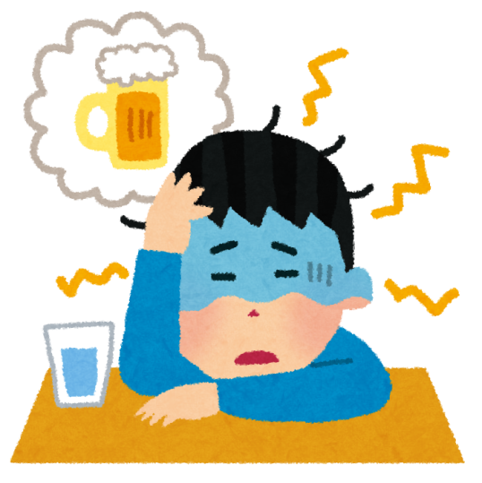
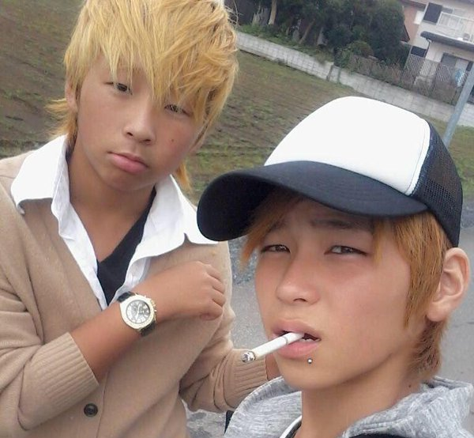
飲酒
喫煙
未成年期
違法薬物
へｴｽｶﾚｰﾄ
体が､より強い
刺激を求める
Notes:
◎ 未成年期は、成長期にあります。
◎ そんな大切な時期に｢飲酒｣や｢喫煙｣を繰り返せば、身体がより強い刺激を求め
るようになって、心と体が変わってきます。
◎ 人の身体には｢耐性｣という特性があるので、｢より強い刺激｣となると、｢違法薬
物｣へと進んでしまうことになるのです。

